Slide 1
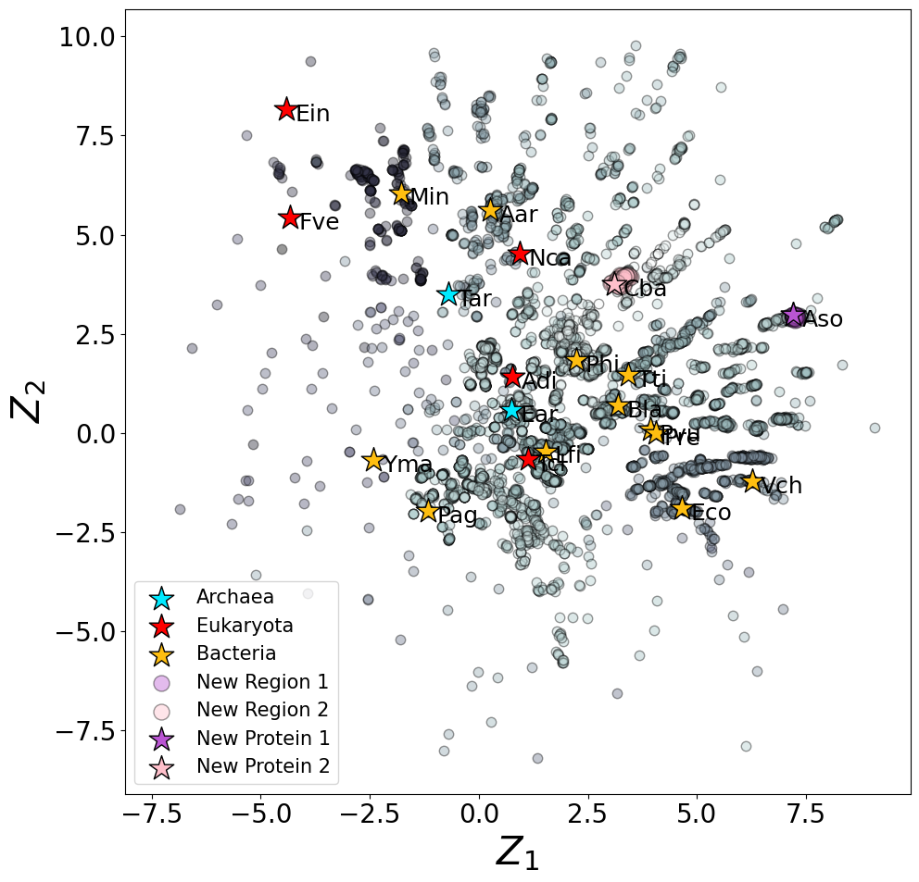

Slide 2
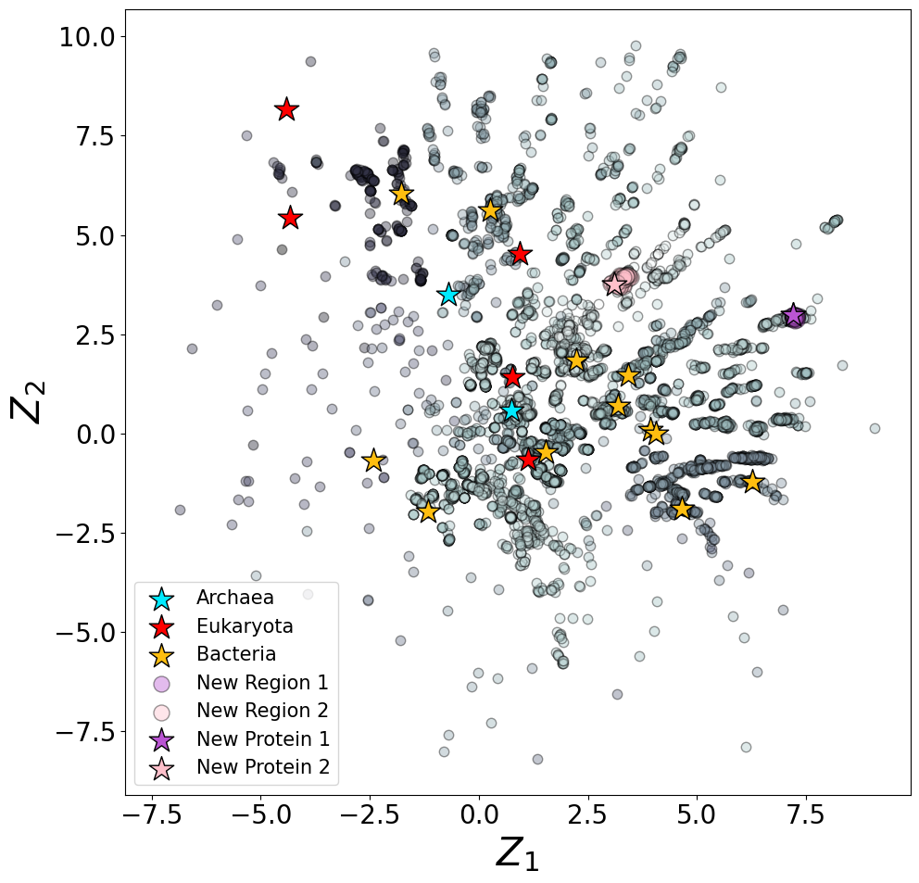
Ein
Min
Aar
Fve
Nca
Tar
Cba
Aso
Adi
Phi
Tti
Bla
Ear
Pvu
Yma
Pre
Tcl
Lfi
Vch
Pag
Eco

Slide 3
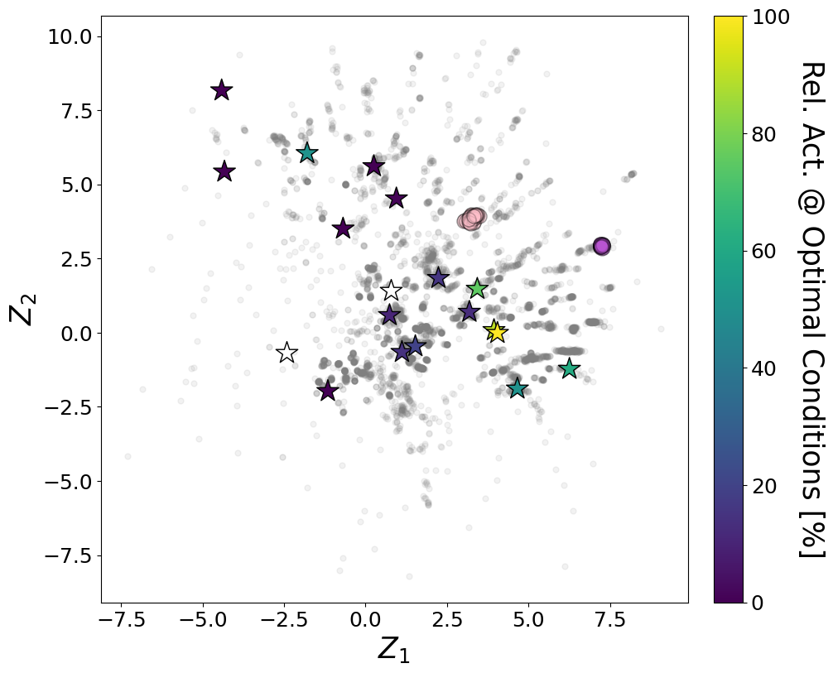
Ein
Min
Aar
Fve
Nca
Tar
Adi
Phi
Tti
Bla
Yma
Ear
Pvu
Pre
Tcl
Lfi
Vch
Pag
Eco

